Slide 1


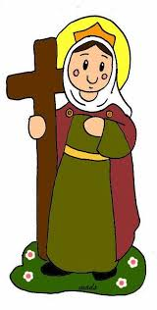
AREA
RELIGIÓN

Slide 2
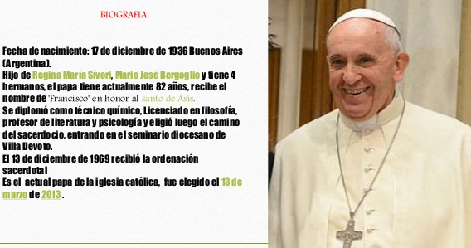

Slide 3
